Slide 1

基于上下文信息的
人群遮挡行人检测方法研究
学生： 杨显鹏
导师：李冠宇教授
方向：智能信息处理
2021年9月27日

Slide 2
Part1
研究背景

Slide 3
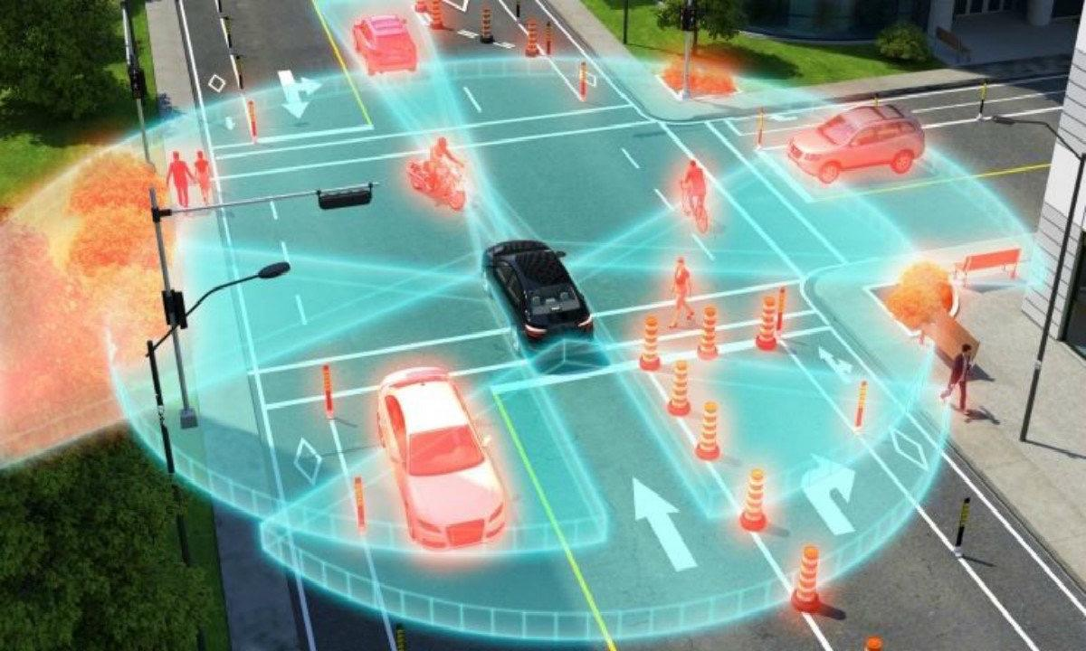
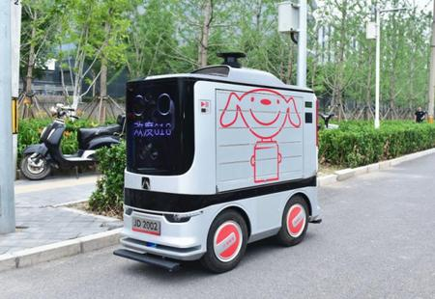
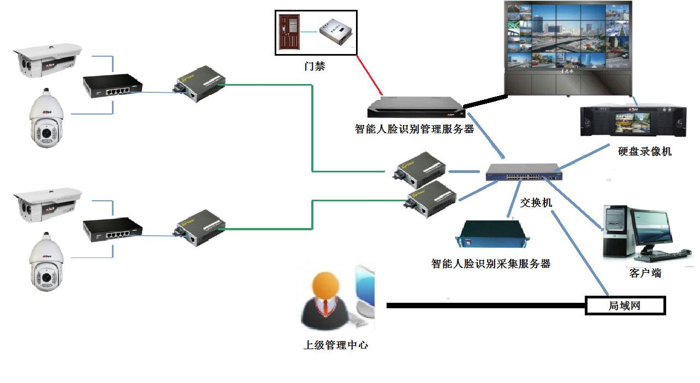
选题背景
自动驾驶
智能送货机器人
智能监控
计算机视觉
深度学习
Notes:
目标检测技术一直都是计算机视觉的一个非常热门的分支，并且随着深度学习的发展，对于行人检测的正确率和检测的时间都有很大的提升。他应用在xxx

Slide 4
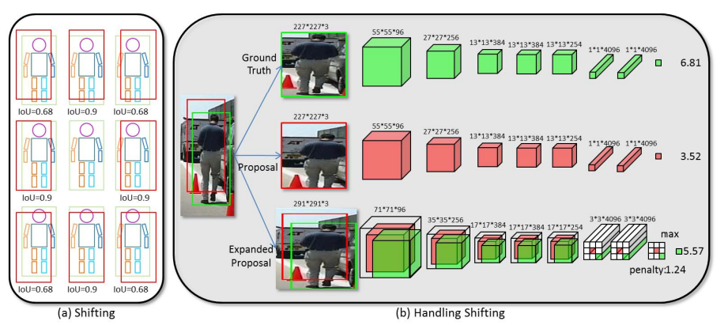
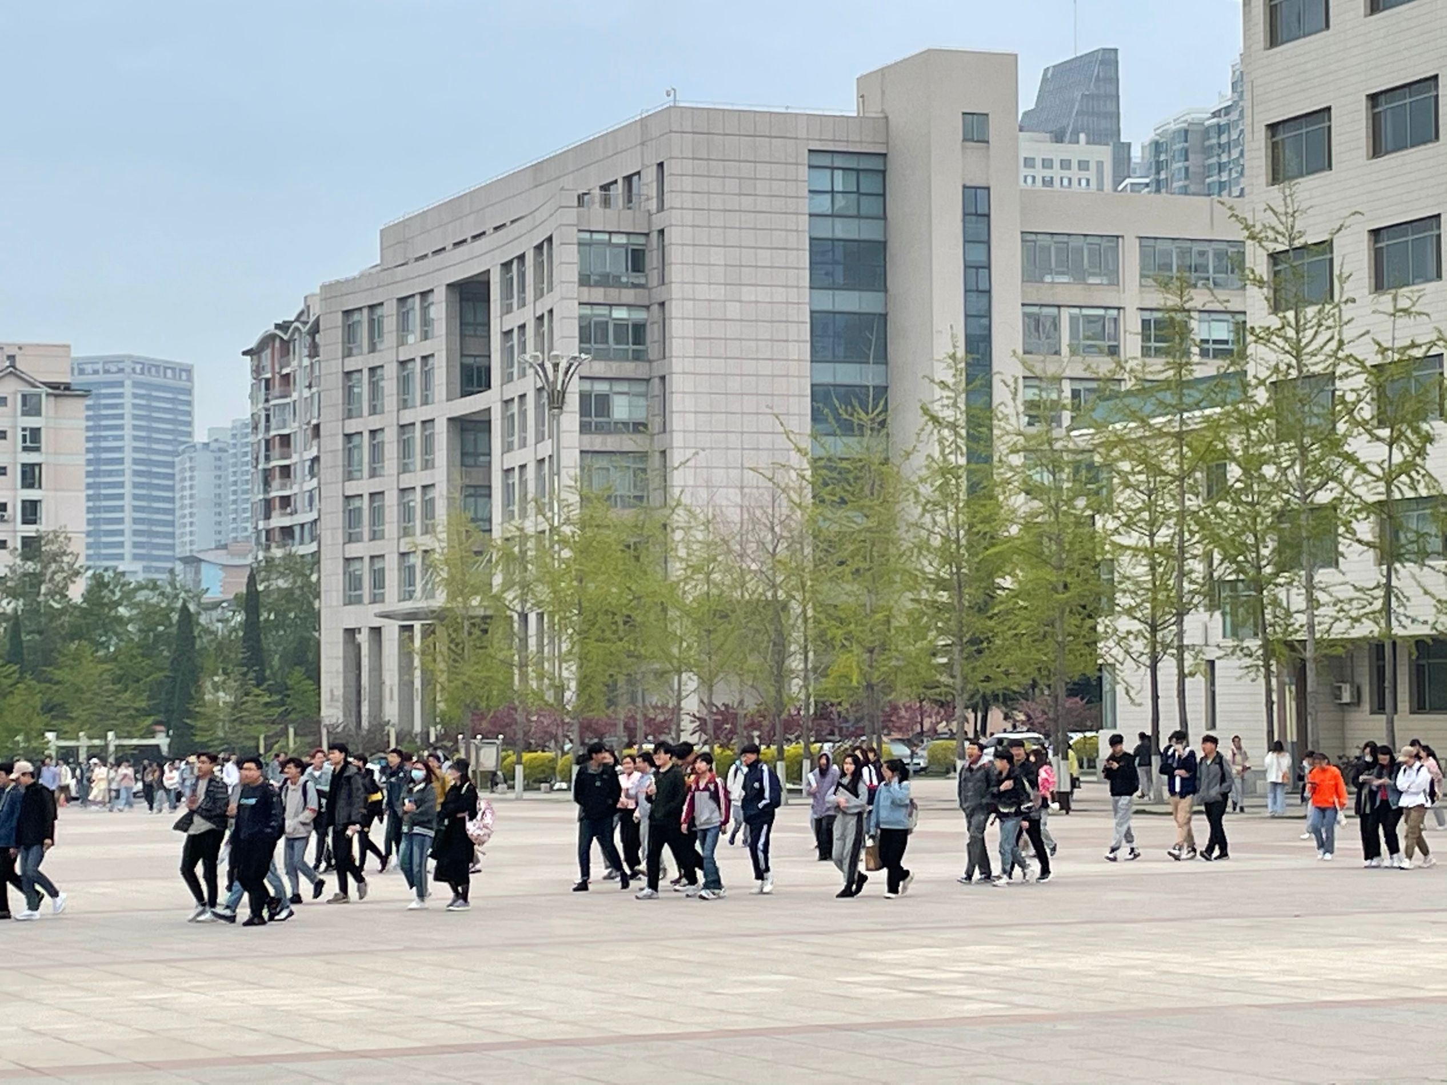
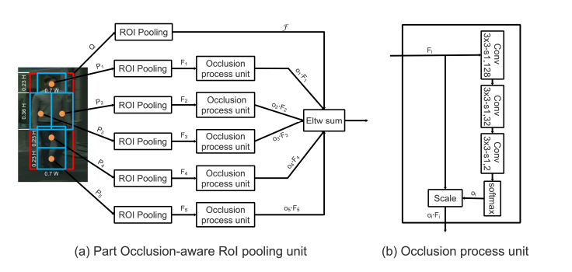
检测难点
Deep Learning Strong Parts for Pedestrian Detection
行人遮挡问题
Occlusion-aware R-CNN: Detecting Pedestrians in a Crowd
Notes:
目前，行人检测技术上还存在着很多的难点，比如多光谱问题，多尺度问题，我的设计试图解决他的一个最普遍的问题出发—人群遮挡问题。
人群遮挡在实际的场景中，非常的普遍，因为人和人的遮挡，会造成目标细节的缺失。
第一个deep part
第二个 优化了候选框的生成

Slide 5
Part2
思路与方法

Slide 6
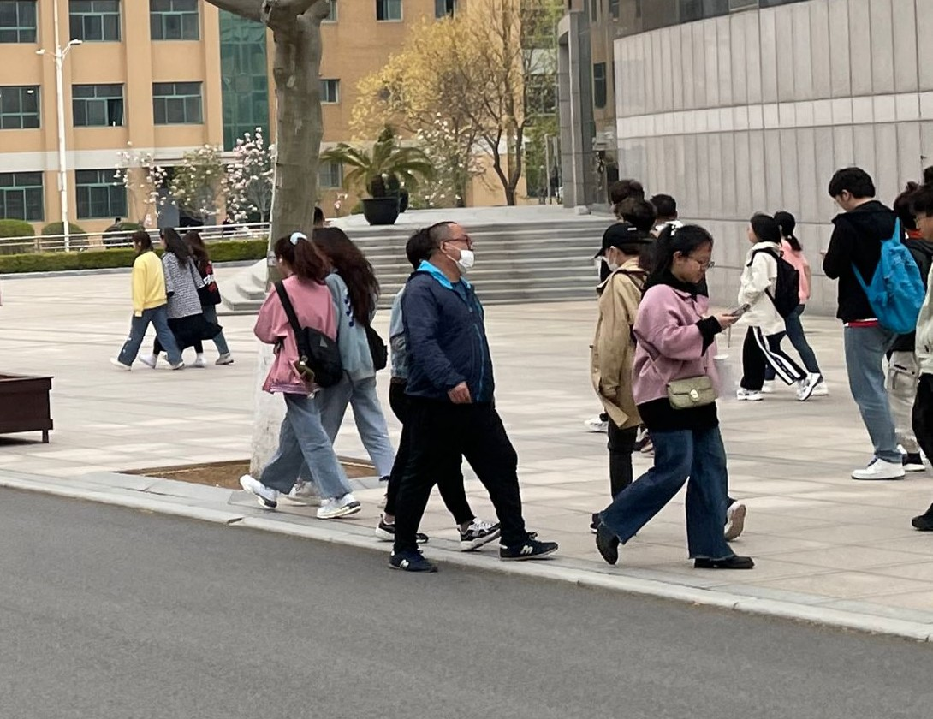
基于上下文信息的人群遮挡行人检测方法研究
实例级
上下文信息
像素级
上下文信息
Notes:
在我的设计里。按照参考文献，将人群遮挡分成两种情况。第一种是实例级上下文，第二种像素级上下文

Slide 7
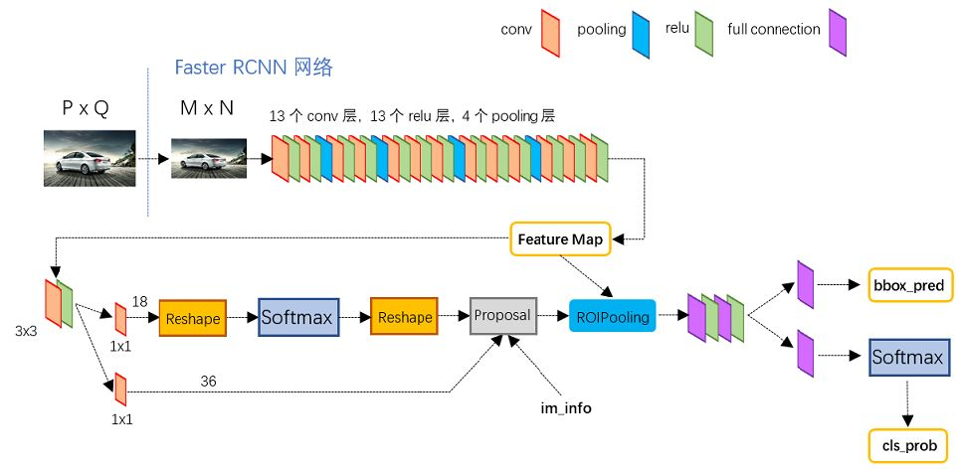
总体网络设计

Slide 8
改进的ResNet50

Slide 9
像素级上下文处理模块

Slide 10
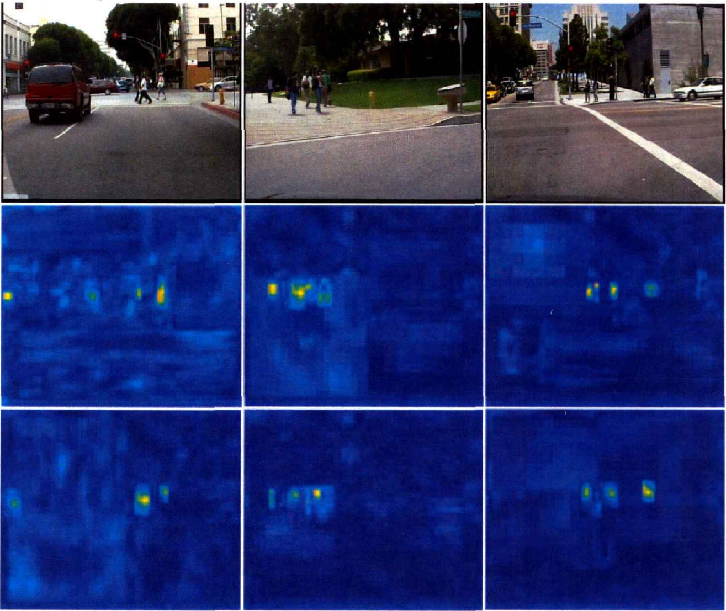
实例级上下文处理
IoU>0.3时

Slide 11
预测框融合
计算单人框多人框交叠程度
计算行人框最终得分

Slide 12
Part3
实验验证

Slide 13
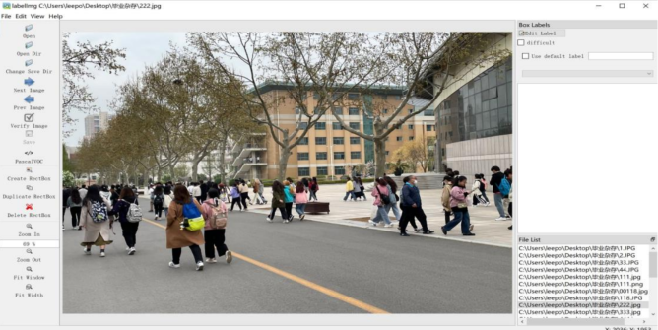
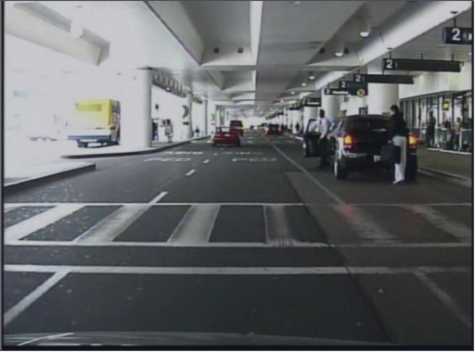
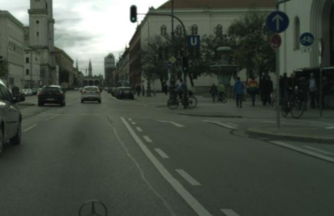
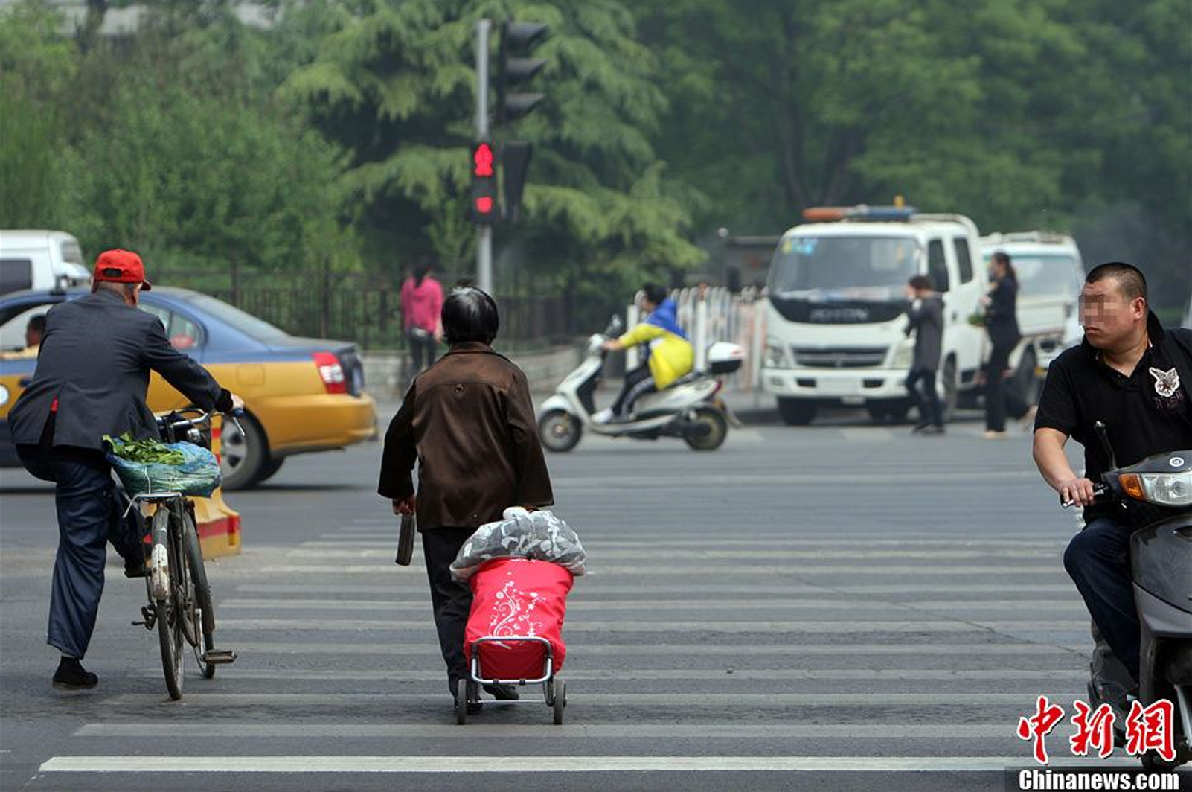
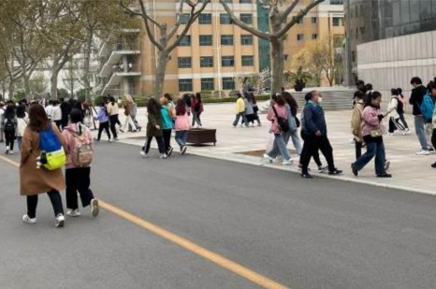
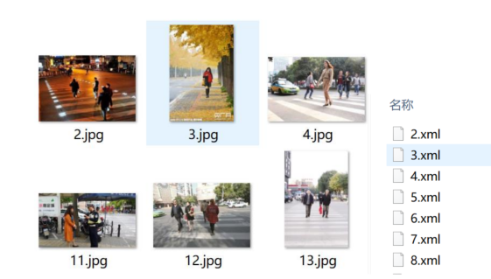
前期准备
数据集构建：
Caltech行人数据集
City persons数据集
网络下载的图片
在校园内拍摄的图片
使用labeling 软件进行目标框标注

Slide 14
仿真环境
工具 | 版本/型号
Python | 3.6
Pytorch GPU 显存大小 CUDA Cudnn 操作系统 | 1.2.0 GTX1660 10G 10.0 7.4.1.5 Windows10

Slide 15
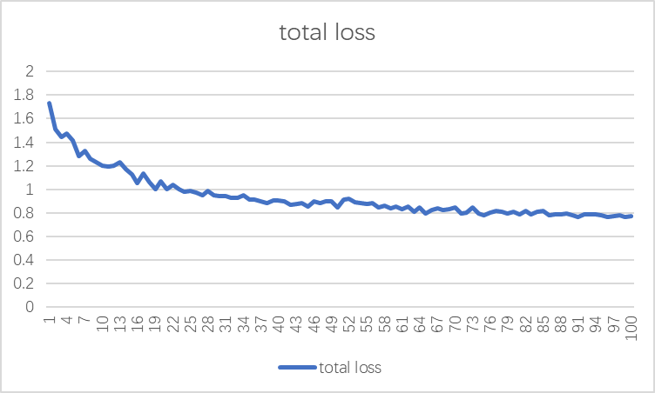

Slide 16
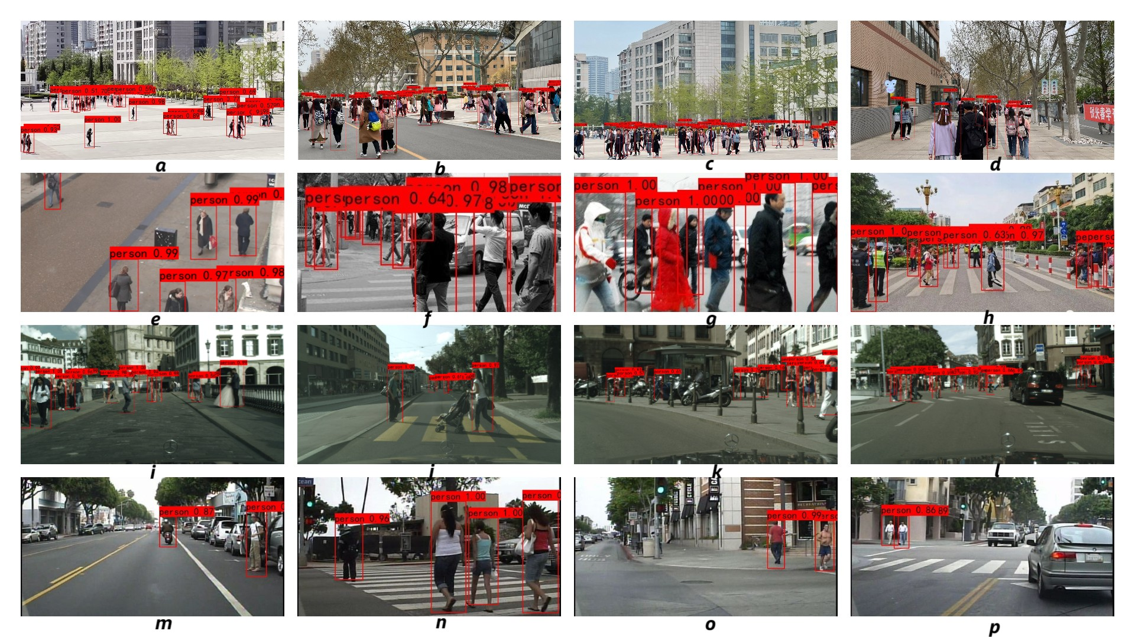
检测效果

Slide 17
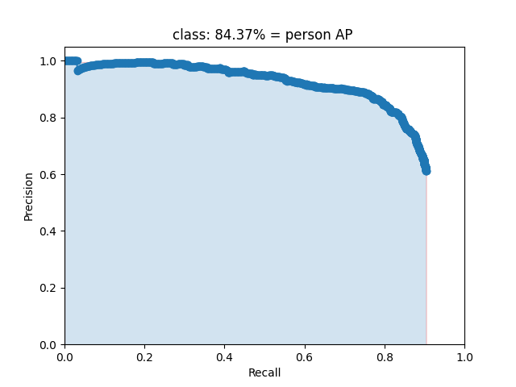
检测数据

Slide 18
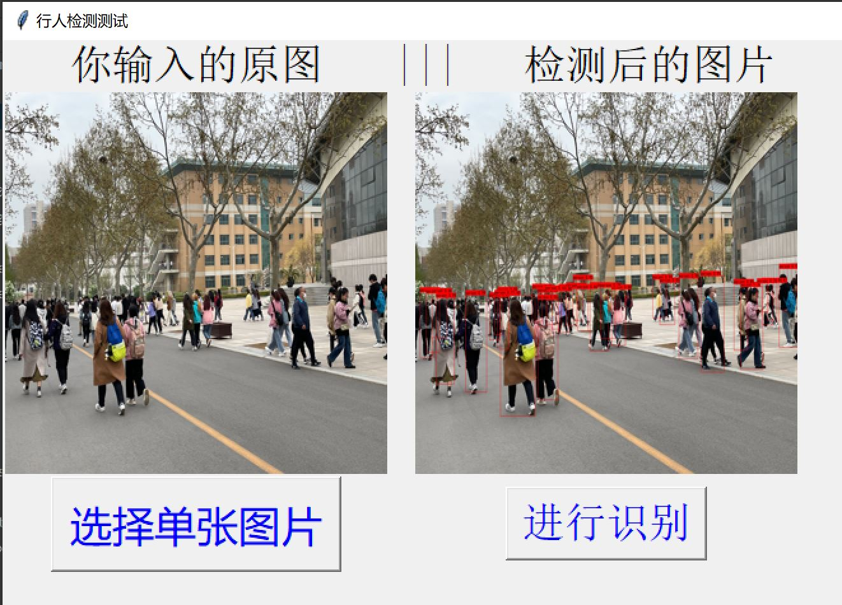
GUI界面构建

Slide 19
Part4
分析与展望

Slide 20
分析与展望
在大规模拥挤的情况下，添加入上下文信息后行人检测可以达到84.37%的准确度，与此同时在相似的遮挡情况下，普通的Faster RCNN检测的准确率只有50.29%，检测效果有所提升，但仍不满足在现实场景中准确度的需要，因此还需要提出新的方法不断的进行改进。
同时在进行训练时，训练的样本数量只有2000张图片，与参考资料中1万张图片训练集的数量相差甚远。且因为进行训练时电脑配置的限制，batch_size只能设置为1，迭代训练100次用时超过20小时。因此最终检测效果与已发表论文中采用同样方法得到的结果有很大的差距。
对于目标检测的准确度与精度的提高，需要计算机设备的不断更新迭代，且新技术的不断提出。如何兼顾性能与精度是未来研究的主要方向。

Slide 21
请各位老师批评与指正

